Slide 1



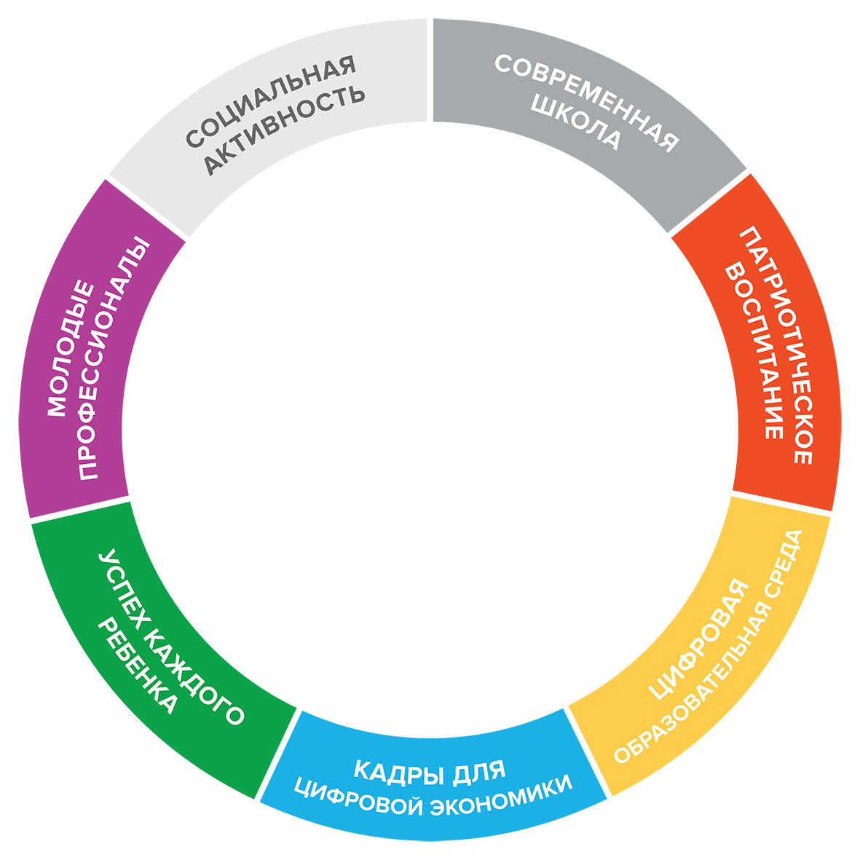
Развитие региональной системы общего образования в контексте государственных стратегических задач
forum.toipkro.ru/avgustpro
VK.COM/TOIPKRO
OK.RU/TOIPKRO.INSTITUT
Грабцевич Ирина Борисовна,
начальник Департамента общего образования Томской области

Slide 2



Указ Президента Российской Федерации от 21 июля 2020г. № 474 «О национальных целях развития Российской Федерации на период до 2030 года»
Главные цели реализации национального проекта «Образование»:
Вхождение Российской Федерации в число 10 ведущих стран мира
по качеству общего образования.
Выравнивание стартовых возможностей детей дошкольного возраста за счет обеспечения и сохранения 100 процентов доступности качественного дошкольного образования.
3. Формирование эффективной системы выявления, поддержки
и развития способностей и талантов у детей и молодежи, основанной на принципах справедливости, всеобщности и направленной на самоопределение и профессиональную ориентацию всех обучающихся.
4. Развитие системы кадрового обеспечения сферы образования, позволяющей каждому педагогу повышать уровень профессионального мастерства на протяжении всей профессиональной деятельности.
2
2

Slide 3

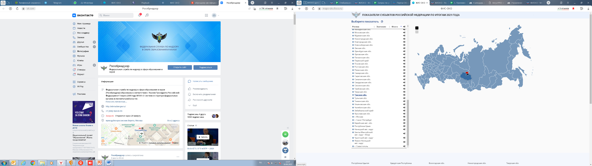
Вхождение Российской Федерации в число 10 ведущих стран мира
по качеству общего образования
Качество образования. Объективность процедур
Задачи
на 2022- 2023 уч.год:
Повышение объективности оценочных процедур , в т.ч. за счет увеличения корпуса общественных наблюдателей
Развитие внутришкольной системы оценки качества образования и повышение объективности оценивания
3. Системная работа по мотивации к изучению предметов физико-математической и естественнонаучной направленности
4. Использование электронного банка тренировочных заданий по оценке функциональной грамотности на системной основе
Результаты ГИА-9
 | Доля «двоек» с первой попытки, % |  | Доля «двоек» после пересдачи, %
 | 2022г. | 2021г. | 2022г. | 2021г.
Математика, ОГЭ | 13,65 | 15,99 | 4,42 | 7,68
Математика, ГВЭ | 24,12 | 14,95 | 3,17 | 5,98
Русский язык, ОГЭ | 2,17 | 3,35 | 0,07 | 2,18
Русский язык, ГВЭ | 0,23 | 0,28 | 0 | 0
Доля пересдавших «двойки»:
 | на «5» | на «4»
Математика | 1,35 | 20,88
Русский язык | 6,58 | 34,21
Результаты ЕГЭ выпускников, получивших медаль
«За особые успехи в учении» / аттестат с отличием
Доля набравших менее 70 баллов хотя бы по 1 предмету
 | всего, % | в т.ч. по математике, чел. | в т.ч. по русскому языку, чел.
2021/2022 г. | 36,02 | 7 | 2
2020/2021 г. | 48,5 | 102 | 0
2019/2020 г. | 50,2 | 117 | 37
497 медалистов (637 чел. - 2021г.)
179 чел. - менее 70 б. ЕГЭ (309 чел. – 2021г.)
6 чел. – менее 70 б. по 3 предметам ЕГЭ (24 чел. – 2021г.)
Показатели субъектов РФ по итогам 2021г.
3
Функциональная грамотность: Томская обл. – 59,9% (из 100%)
3

Slide 4
Вхождение Российской Федерации в число 10 ведущих стран мира
по качеству общего образования
Качество образования. Оценочные процедуры
Задачи
на 2022- 2023 уч.год:
1. Оптимизация количества проводимых проверочных и иных диагностических работ для обучающихся
2. Формирование и утверждение единого графика проведения в ОО оценочных процедур (не позднее чем через 2 недели после начала учебного года)
Выполнение рекомендаций по проведению оценочных процедур в ОО* (выборочная экспертиза графиков ОП, май 2022)
Итоговое сочинение (11 кл.) в 2022/2023 учебном году** формируется закрытый Банк тем (на основе разработанных в 2014-2021 гг. тем); публикуются : названия разделов названия подразделов образец комплекта тем расширяется возможность выбора темы: в комплекте 6 тем (было 5) - по 2 темы из каждого раздела Банка комплекты тем собираются только из тем сочинений, использованных в прошлые годы
а) количество оценочных процедур в ОО: 27,78% ОО - чаще 1 раза в 2,5 недели 40,7% ОО - более 1 ОП в день б) единый график проведения в ОО: 42,6% ОО – не актуализированы и/или не утверждены 57,4% ОО – без учета ОП федерального регионального уровня
4
* Письмо Минпросвещения России от 11.08.2021 № АЗ-405/03 «О направлении совместного письма» / Письмо Минпросвещения России от 06.08.2021 № СК-228/03 и Рособрнадзора от 06.08.2021 № 01-169/08-01 о направлении рекомендаций для системы общего образования по основным подходам к формированию графика проведения оценочных процедур в общеобразовательных организациях в 2021/2022 учебном году
** Письмо Минпросвещения России от 05.08.2022 № 03-1131 «О проведении итогового сочинения в 2022/23 учебном году»
4
Notes:
27,78% ОО - чаще 1 раза в 2,5 недели ;
40,7% ОО - более 1 ОП в день;
42,6% ОО – графики ОП не актуализированы и/или не утверждены;
57,4% ОО – без учета ОП федерального регионального уровня;
б) не проводить на 1-м и последнем уроках;
в) не проводить более 1 оценочной процедуры в день для 1-го класса;
г) исключить замещение ООП многократным выполнением однотипных заданий конкретной оценочной процедуры <…>;
д) реализация всех этапов оценочной процедуры;
е) не использовать ксерокопии листов с заданиями
Единый график проведения в ОО

Slide 5
Выравнивание стартовых возможностей детей дошкольного возраста за счет обеспечения и сохранения 100 процентов доступности качественного дошкольного образования
Доступность дошкольного образования
Задачи
на 2022- 2023 уч.год:
Осуществлять прогностический анализ достижения 100% доступности дошкольного образования
Синхронизировать ввод нового жилья с созданием мест в ДОО
Реализовать систему меры по достижению базового уровня по всем показателям оценки качества
Совершенствовать внутреннюю систему качества на уровне муниципального образования/образовательной организации
Город Томск
в 2021-2022 уч.г.:
- построено 8 детских садов /1 385 мест/402 ясельных места
- создано 200 ясельных мест в негосударственном секторе
Томская область
Факт на 01.08.2022 |  | План 31.12.2022 |  | План 31.12.2023 |  | План 31.12.2024
1,5 – 3 лет | 3-7 лет | 1,5 – 3 лет | 3-7 лет | 1,5 – 3 лет | 3-7 лет | 1,5 – 3 лет | 3-7 лет
99,8% | 99,9% | 99,67% | 100% | 99,87% | 100% | 100% | 100%
 | Факт на 22.08.2022
 | 1,5 – 3 лет | 3-7 лет
19 муниципальных образований | 100% | 100%
Город Томск | 99,75% | 99,98 %
3
Базовый уровень
max=5
5
ИТОГИ 2021-2022 уч.г.
5

Slide 6
Формирование эффективной системы выявления, поддержки и развития способностей и талантов у детей и молодежи, основанной на принципах справедливости, всеобщности и направленной на самоопределение и профессиональную ориентацию всех обучающихся
Всероссийская олимпиада школьников (победителей/призёров/участников, чел.)
ГИР об одаренных детях:
2022 г. – 5 703 обучающихся
2021 г. – 2 969 обучающихся
2020 г.– 1 550 обучающихся
Задачи
на 2022- 2023 уч.год:
1. Открыть ТРЦ по работе с одарёнными детьми
2. Обновить сеть ММЦ по работе с одарёнными детьми под актуальные
3. Реализовать план работы по достижению положительной динамики вовлечённости обучающихся в высокорейтинговые мероприятия
4. Обеспечить повышение квалификации муниципальных команд учителей по направлению «Подготовка обучающихся к олимпиадам»
Региональный этап:
2022 г. – 489
2021 г.– 477
2020 г. – 415
Заключительный этап:
2022 г. – 0/9/32
2021 г. – 1/9/29
2020 г. – 7/28
Результаты Томской области во Всероссийских мероприятиях
Результаты Томской области во Всероссийских мероприятиях
Всероссийский конкурс «Большие вызовы»:
2021-2022 уч.г.: 64 обуч-я 43 проекта 11 направлений СНТР 10 чел. «Большие вызовы» в ОЦ «Сириус»
2020-2021 уч.г.: 34 обуч-я 22 проекта 10 направлений СНТР 7 чел. «Большие вызовы» в ОЦ «Сириус»
2019-2020 уч.г.: 66 обуч-я 38 проектов 8 направлений СНТР 11 чел. «Большие вызовы» в ОЦ «Сириус»
Всероссийский проект «Уроки настоящего»:
2022 г. – 16 студий
2020-2021 гг. – 18 студий
> 300 студийцев
победы в 12 всероссийских циклах
лидирующие позиции в России
ОЦ «Сириус», программы:
2022 г.– 36 человек*
2021 г.– 74 обучающихся
2020 г.– 79 обучающихся
Региональные инициативы
Центр олимпиадной подготовки:
2021-2022 уч.г.: 16 пр-ов 2 700 обуч-я >1 200 педагогов
2020-2021 уч.г.: 13 пр-ов >2 000 обуч-я >1 000 педагогов
Сибирский медиафестиваль «Солнечный парус» (Перечень мероприятий Минпросвещения России)
В 2021-2022 уч.г. участники:
1 299 обуч-я 385 педагогов 40 субъектов РФ
Смены ТРЦ выявления и поддержки одаренных детей:
2022 г. – 2 смен 150 обуч-я 16 педагогов *
2021 г.– 7 смен 438 обуч-я 51 педагог
2019 г. – 8 смен 601 обуч-я 160 педагогов
*по состоянию на 01.08.2022
6
ИТОГИ 2021-2022 уч.г.
6

Slide 7
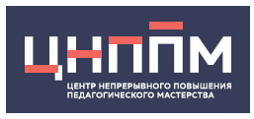
Развитие системы кадрового обеспечения сферы образования, позволяющей каждому педагогу повышать уровень профессионального мастерства на протяжении всей профессиональной деятельности
18 457 чел.
27,38%
<200 вакантных ставок
(по состоянию на 10.08.2022)
численность педагогических работников
ДОУ – 6 834
СОШ – 10 171
ДОП – 1 452
Доля молодых учителей до 35 лет
max – Верхнекетский (34,4%)
min – Кривошеино (10,8%)
Задачи
на 2022- 2023 уч.год:
1. Открытие 20 психолого-педагогических
классов (групп)
2. Открыть психолого-педагогические классы во всех 20 МО
3. Развитие региональной системы научно- методического сопровождения:
обновление инфраструктуры
метод. служб
сопровождение индивидуальных образовательных маршрутов
стимулирование участия в проф. Ассоциациях
Внедрение в опытную эксплуатацию АИС «Педагогические кадры Томской области»
математика
рус. яз. и литер.
иностранный язык
начальные классы
> 6 000
>500
1
участников профсообществ:
11 ассоциаций
2 рег. Отделения
участников конкурсов
профмастерства
Классы/группы психолого-педагогической направленности*
МО | Количество классов/групп/чел. | МО | Количество классов/групп/ чел.
Асиновский р-он | 0/0/0 | Парабельский р-он | 0/4/28
Александровский р-он | 0/1/5 | Первомайский р-он | 0/0/0
Бакчарский р-он | 0/4/29 | Томский р-он | 0/0/0
Верхнекетский р-он | 0/1/16 | Чаинский р-он | 0/1/15
Зырянский р-он | 0/1/7 | Шегарский р-он | 0/1/12
Кривошеинский р-он | 0/1/12 | Тегульдетский р-он | 0/0/0
Кожевниковский р-он | 1/1/17 | г.о. Стрежевой | 6/0/34
Колпашевский р-он | 0/2/17 | ЗАТО Северск | 0/1/22
Молчановский р-он | 1/2/38 | г. Кедровый | 0/0/0
Каргасокский р-он | 0/2/19 | г. Томск | 0/0/0
*по состоянию на 10.01.2022
7
ИТОГИ 2021-2022 уч.г.
7

Slide 8

Государственные стратегические задачи развития общего образования
Дошкольное образование
Общее образование
Дополнительное
образование
детей
Профессиональное
образование
Реализация проекта «Школа Минпросвещения России»
Особенности воспитательной работы с детьми (обучающимися) и педагогическими работниками в образовательных организациях Российской Федерации
Внедрение федеральной государственной информационной системы «Моя школа»
8
8
8
8

Slide 9
Государственные стратегические задачи развития общего образования
Дошкольное образование
Общее образование
Дополнительное
образование
детей
Профессиональное
образование
Реализация проекта «Школа Минпросвещения России»
Особенности воспитательной работы с детьми (обучающимися) и педагогическими работниками в образовательных организациях Российской Федерации
9
9
9
9

Slide 10






Проект «Школа Минпросвещения России»: концептуальные основы
Единое образовательное пространство (обучение и воспитание)
ПРОБЛЕМЫ
ПРОЕКТ «ШКОЛА ПРОСВЕЩЕНИЯ»
СОЦИАЛЬНЫЕ:
центр образования, воспитания и просвещения, объединяющий территориально и духовно детей и взрослых, разные поколения, разные профессии, разные социальные группы для обретения смысла жизни через познание, созидание, нравственные ценности для творческого построения будущего каждого и всех в России
ЗДОРОВЬЕ
проблема самоопределения детей
ТВОРЧЕСТВО
интернет-зависимость
кибербуллинг
социальное неравенство
отсутствие мотивации к обучению
ВОСПИТАНИЕ
Базовый уровень
девиантное поведение
отсутствие организации досуга
во внеурочное время
ПРОФОРИЕНТАЦИЯ
гиперактивность, ОВЗ
Средний уровень
проблемы с организацией питания
ПРОФЕССИОНАЛЬНЫЕ:
Полный уровень
чрезмерная образовательная нагрузка
ЗНАНИЕ
привлечение репетиторов для достижения
высоких образовательных результатов
неоднородность образовательного
пространства
УЧИТЕЛЬ
ШКОЛЬНЫЙ КЛИМАТ
ОБРАЗОВАТЕЛЬНАЯ СРЕДА
неоднородность профессиональных компетенций учителей
неоднородность подходов к учебно-методической документации
дефицит специализированных кадров
Учителями славится Россия!
Важней всего погода в школе!
«Среда» семь дней в неделю!
10
(логопед, дефектолог, психолог др.)
10

Slide 11
Проект «Школа Минпросвещения России»: концептуальные основы
Этапы реализации проекта «Школа Минпросвещения России» и формирование системы управления качеством образования в школах
2022
2023
Самодиагностика
Методика
Апробация
Внедрение
Корректировка
дефицитов
Проведение самодиагностики образовательных организаций
Разработка методических рекомендаций
Апробация в пилотных школах
Выявление и ликвидация дефицитов для реализации концепции
Массовое внедрение концепции
Обеспечение материально-технической базы образовательных организаций
Внесение изменений в нормативно-правовые акты
Для школы, расположенной в сельской местности и малокомплектной школы, с количеством обучающихся менее 100 человек
11

Slide 12
Готовность региональной системы общего образования к реализации проекта «Школа Минпросвещения России»
Единое образовательное пространство (обучение и воспитание): критерии образа будущего
№ | Критерии образа будущего | Показатель (max) | Региональный показатель* | Значение
1 | Воспитание | 13 | 11 | приближен к полному уровню
2 | Творчество | 8 | 6 | приближен к полному уровню
3 | Учитель | 8 | 6 | приближен к полному уровню
4 | Профориентация | 6 | 4 | приближен к полному уровню
5 | Здоровье | 10 | 5 | средний уровень
6 | Знание: качество и объективность | 13 | 6 | средний уровень
7 | Образовательная среда | 12 | 8 | средний уровень
8 | Школьный климат | 7 | 2 | базовый уровень
Предварительные итоги региональной самодиагностики по готовности к реализации проекта
«Школа Минпросвещения России» *
№ | Уровень | Кол-во показателей | Критерии
1 | Полный | 0 | -
2 | Приближен к полному | 3 | воспитание, творчество, учитель, профориентация
3 | Средний | 3 | знание, здоровье, образовательная среда
4 | Базовый | 1 | школьный климат
*по состоянию на 01.08.2022
12
12

Slide 13
Готовность региональной системы общего образования
к реализации проекта «Школа Минпросвещения России»
Знание:
качество и объективность
региональный текущий показатель 6*
Задачи
на 2022- 2023 уч.год:
Реализация программ внеурочной деятельности для всех обучающихся согласно рекомендациям Министерства просвещения РФ
Переход на примерные рабочие программы с 1-5 класс при переходе на обновленные ФГОС
3. Совершенствование муниципальной методической службы
4. Совершенствование внутришкольной системы профессионального роста и развития, наставничество (поддержка молодых учителей)
Достигли
Достигли частично
Не достигли
Внеурочная деятельность (10 часов рекомендованных курсов)
Проектная и исследовательская деятельность
Внутришкольная система профессионального роста и развития, наставничество (поддержка молодых учителей)
Современный модульный курс «Технология» - платформа технологического образования, кластер формирования метапредметных результатов образования
Методическая служба
План мероприятий по развитию инклюзивного образования
Единые примерные рабочие программы, единое календарное тематическое планирование
Единый подход к составлению расписания уроков
Объективная внутришкольная и внешняя система оценивания (в т.ч. ВПР)
Единые рекомендации по контрольным работам и домашним заданиям
Единая линейка учебников
Примерные углубленные программы (с 7 класса)* (разрабатываются рекомендации на федеральном уровне)
Сетевая форма обучения. Академическая мобильность старшеклассников
≥50%
от 30
до 49%
<30%
13
*Региональная самодиагностика по критерию: 6 из 13 (средний уровень)
13

Slide 14

Планирование внеурочной деятельности в рамках реализации обновленных ФГОС начального и основного общего образования 2022-2023 уч.г.
10 часов рекомендованных курсов - для всех обучающихся
1 час в нед. – информационно-просветительские занятия патриотической, нравственной, экологической направленности «Разговоры о важном» (понедельник, первый урок
с 05.09.2022)
1 час в нед. – формирование функциональной грамотности (в т.ч. финансовая грамотность)
1 час в нед. – профориентационные занятия (в т.ч. основы предпринимательства)
1.09.2022 Введение обновлённых образовательных стандартов в 1-5 классах
Вариативная часть плана внеурочной деятельности
2 часа в нед. – занятия, направленные на удовлетворение социальных интересов и потребностей обучающихся (в т.ч. РДШ, ЮНАРМИЯ, тимуровское движение, реализация проекта «Россия – страна возможностей»)
3 час. в нед. – занятия, связанные с реализацией особых интеллектуальных и социокультурных потребностей учащихся (углубленное изучение предметов, проектно-исследовательская деятельность, историческое просвещение)
2 часа в нед. – занятия, направленные на удовлетворение интересов и потребностей обучающихся
в творческом и физическом развитии (школьные театры, школьные музеи, ШСК, школьные медиа, реализация программы развития социальной активности обучающихся начальных классов «Орлята России»)
14
14

Slide 15
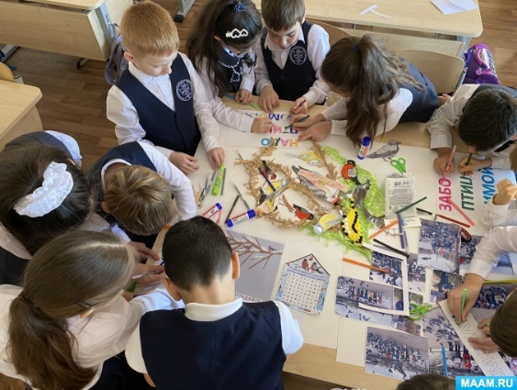
Особенности воспитательной работы с детьми (обучающимися) и пед. работниками в образовательных организациях Томской области в 2022-2023 уч.г.
Обновление содержания воспитания
Примерные рабочие программы (одобрены решением ФУМО по общему образованию; актуализирована программа воспитания для школ)
Примерный календарный план воспитательной работы (инвариантный компонент календарных планов воспитательной работы)
Общероссийский модуль «Государственная политика в сфере воспитания»
Базовые национальные ценности: Родина, семья, дружба, труд, милосердие
Программирование воспитания в образовательной организации
Кадровое обеспечение воспитательной работы
Нормативно-правовые основы реализации государственной политики в области воспитания
Взаимодействие с родителями в образовательной организации
15
15

Slide 16

Особенности воспитательной работы с детьми (обучающимися) и пед. работниками в образовательных организациях Томской области в 2022-2023 уч.г.
Проект «Разговор о важном»
Рекорды России
Я иду…в театр
Зачем мечтать?
Без срока давности
Русские писатели
Основной закон России
Традиции и семейные ценности
…………
Цикл внеурочных занятий 34 часа в год
Понедельник- 1 (первый) урок
Старт - 05.09.2022
Еженедельные просветительские занятия патриотической, нравственной, экологической направленности
Темы и содержание внеурочных занятий разрабатываются на федеральном уровне:
Разработка сценариев внеурочных занятий
1-2 классы
3-4 классы
5-6 классы
7-9 классы
10-11 классы
СПО
Визуализированный контент
Интерактивные задания
Ответственный за проведение - классный руководитель
16
Стратегия национальной безопасности России *Указ Президента РФ от 02.07.2021 № 400
16

Slide 17
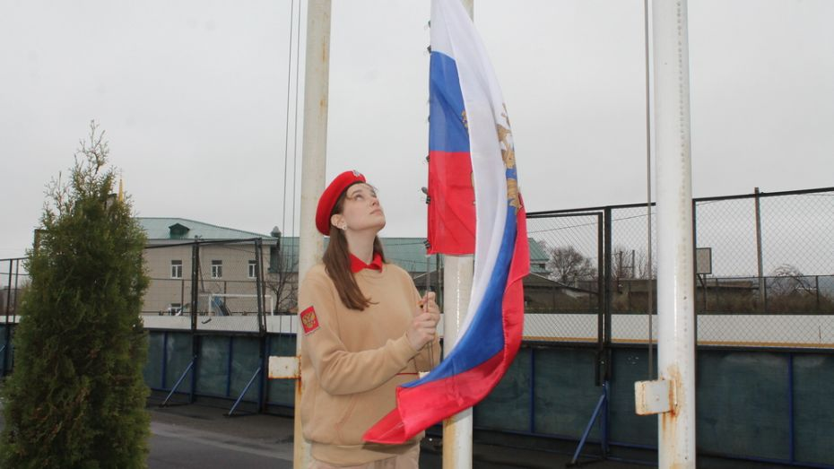

Особенности воспитательной работы с детьми (обучающимися) и пед. работниками в образовательных организациях Томской области в 2022-2023 уч.г.
Направления работы в системе общего образования с 01.09.2022
Советник по воспитанию и работе с детскими объединениями
Государственная символика
(флаг, гимн, герб)
Единые подходы к работе с родительским сообществом
Конкурс
«Навигаторы детства 2.0»
640 заявок
Прошли отбор
356 педагогов
из 241 ОУ и 25 СПО
Прошли обучение
241 педагогов
322 комплектов государственной символики
01.09.2022 торжественные линейка
Стандарт церемониала
Региональный родительский Совет при Департаменте общего образования Томской области
Состав – 28 человек, представители всех МО, общественные организации
Первое заседание – 30.08.2022
17
17

Slide 18

Детские общественные движения и организации
Воспитательная среда Проект «Орлята России»
Ценностные основы программы:
Направления (треки) программы:
Программу реализуют:
Орленок-Эрудит / Орленок-Хранитель / Орленок-Мастер / Орленок-Лидер / Орленок-Спортсмен / Орленок-Доброволец / Орленок-Эколог
учитель начальных классов, педагог-организатор, советник директора по воспитанию и взаимодействию с детскими общественными организациями; наставники-старшеклассники, активисты РДШ в школе; родители (законные представители) обучающихся начальной школы, другие члены семьи
Родина, семья, команда, природа, познание, спорт, здоровье
Развитие социальной активности учащихся начальных классов, (внеурочная деятельность, 56 часов)
18
Региональное отделение Российского движения детей и молодежи
18

Slide 19
Особенности воспитательной работы с детьми (обучающимися) и пед. работниками в образовательных организациях Томской области в 2022-2023 уч.г.
Межведомственный региональный комплексный план по развитию инклюзивного общего и дополнительного образования, детского отдыха, созданию специальных условий для обучающихся с инвалидностью, с ОВЗ до 2030 года
Координация и взаимодействие органов исполнительной власти Томской области различной ведомственной принадлежности, а также органов местного самоуправления Томской области, образовательных организаций, научного и педагогического сообщества, общественных и иных организаций, объединений родителей (законных представителей) детей с ОВЗ в целях развития инклюзивного образования, гарантирующего и обеспечивающего доступность образовательной среды для детей с ОВЗ и их полноправное включение в жизнь общества
Нормативное правовое регулирование и научно-методическая поддержка образования, организационно-управленческие решения в сфере образования
Учебно-методическое и дидактическое обеспечение образования
Система психолого-педагогического сопровождения образования
Инфраструктура образования
Информационное пространство образования
Кадровое обеспечение образования
Качество образования обучающихся
Мониторинг и контроль исполнения законодательства
19
Соисполнители МКП: ДОО ТО, ДПО ТО, ДВСиД ТО, ДСЗН ТО, ДНиВО ТО, ДК ТО, ДФКиС ТО, ТГПУ, НКО. Создана рабочая группа
19

Slide 20


Региональные проекты в области воспитания
в 2022-2023 уч.году
Воспитание. Продолжение реализации региональных проектов по направлениям воспитания
гражданское воспитание
патриотическое воспитание и формирование
российской идентичности
духовное и нравственное воспитание детей на
основе российских традиционных ценностей
трудовое воспитание и профсамоопределение
физвоспитание и формирование ЗОЖ
экологическое воспитание
профилактика безнадзорности и правонарушений детей
эффективное классное руководство
поддержка семейного воспитания, финансовая грамотность
расширение воспитательных возможностей информационных ресурсов, медиа: грамотность, культура, творчество, безопасность
поддержка общественных объединений в сфере воспитания
Федеральный закон от 31.07.2020 № 304-ФЗ «О внесении изменений в Федеральный закон "Об образовании в Российской Федерации" по вопросам воспитания обучающихся»
Основные направления воспитания
20

Slide 21
Готовность региональной системы общего образования
к реализации проекта «Школа Минпросвещения России»
ВОСПИТАНИЕ
региональный текущий показатель 11*
Задачи
на 2022- 2023 уч.год:
Организовать работу по историческому просвещению обучающихся, в том числе с использованием регионального исторического компонента
2. Организовать работу по реализации проекта «Разговор о важном» (34 часа, внеурочная деятельность), старт 05.09.2022
3. Создать региональное отделение Российского движения детей и молодёжи, организовать работу по реализации проекта «Орлята России» в начальной школе
4. Обеспечить реализацию регионального межведомственного комплексного плана по развитию инклюзивного общего и дополнительного образования, детского отдыха, созданию специальных условий для обучающихся с инвалидностью, ОВЗ
5. Создать сообщество советников по воспитанию и взаимодействию с детскими инициативами
Достигли
Достигли частично
Рабочая программа воспитания
Штаб воспитательной работы
Календарный план воспитательной работы
Советник по воспитанию
Единые подходы к работе с родительским сообществом
Комната детских инициатив/ученического самоуправления
Государственная символика (флаг, гимн, герб), официальные церемонии и торжественные мероприятия
Ученическое самоуправление
Детские и молодежные общественные объединения (РДШ, ЮНАРМИЯ, «Большая перемена», «Орлята России»)
Программы краеведения и школьного туризма
Повышение квалификации педагогических работников в сфере воспитания
Волонтерское движение
Подходы к оценке воспитательной работы
21
*Региональная самодиагностика по критерию: 11 из 13 (приближен ку полному уровню)
21

Slide 22





Проекты профессионального самоопределения обучающихся
Всероссийские форматы
Всероссийские открытые
онлайн-уроки «ПроеКТОриЯ»:
2022 г.: 39 796 обуч-я( I полугодие)
2021 г.: 92 086 обуч-я
Всероссийский проект по ранней профориентации «Билет в будущее»:
2022 г.: (старт в сентябре 2022)
2021 г.: 19 МО 130 ОО 4 338 обуч-я 22 ПОО
212 проф.проб 1 324 участников
410 профориентационных уроков
2 162 полученных рекомендаций по выбору профессии
Всероссийские образовательные
мероприятия «Уроки Цифры»:
2022 г.: 86 195 обуч-я (I полугодие)
2021 г.: 118 513 обуч-я
Ключевые региональные проекты и программы
Ежегодные весенние и осенние профориентационные кампании:
2022 г.: 51 281 обуч-я 2 814 педагогов 3 025 мероприятий (I полугодие)
2021 г.: 113 242 обуч-я 7 667 педагогов 6 043 мероприятия
Территория интеллекта:
2022 г.: 21 300 обуч-я (план)
2021 г.: 19 640 обуч-я
22

Slide 23



Проекты профессионального самоопределения обучающихся с ОВЗ
Мероприятие по поддержке образования обучающихся с ОВЗ
в коррекционных школах «Доброшкола»
6 школ
25 мастерских
более 700 детей с ОВЗ обучаются с использованием современного оборудования
2020 г.: - 2 школы 8 мастерских 190 детей
2021 г.: - 2 школы 10 мастерских 323 ребенка
2022 г.: - 2 школы 7 мастерских 208 детей
Всероссийский фестиваль профориентации детей с ОВЗ
(ОГКОУ «Моряковская школа-интернат для детей-сирот и детей, оставшихся без
попечения родителей, с ОВЗ»)
Цель - демонстрация лучших педагогических практик профильного обучения в специальном (коррекц.) образовании как ступени профессионального обучения лиц с ограниченными возможностями здоровья
2019 г.: - 368 учащихся 7-9 классов (19 субъектов РФ)
2020 г.: - 400 учащихся 7-9 классов (20 субъектов РФ)
2021 г.: - 433 учащихся 7-9 классов (24 субъекта РФ)
Национальный чемпионат «Абилипикс»,
в том числе «Детский Абилимпикс»
2020 г.: – 79 обуч-я (13 МО ТО)
2021 г.: – 140 обуч-я (16 МО ТО),
29 дошкольников, 3 компетенции
2022 г.: – 150 обуч-я (17 МО ТО),
66 дошкольников, 7 компетенций
23
23

Slide 24
Готовность региональной системы общего образования к реализации проекта «Школа Минпросвещения России» и задачи на 2022-2023 уч.год
ПРОФОРИЕНТАЦИЯ
Задачи
на 2022- 2023 уч.год:
Разработать программу мотивации к инженерным специальностям
2. Сформировать реестр площадок профессиональных проб
3. Масштабирование проекта «От Точек роста до мастерских СПО»
4. Вовлечение детей ОВЗ в чемпионат «Абилипикс»
региональный текущий показатель 4*
Достигли
Достигли частично
Система профпроб в разных профессиях
Тематические экскурсии и события с участием профессиональных сообществ и бизнеса
Программа «Билет в будущее»
Психологическое и тьюторское сопровождение выбора профессии
Вовлечение семьи в профориентационный процесс
Сетевые программы профориентации с СПО, вузами
24
Региональная самодиагностика по критерию: 4 из 6 (средний уровень)
24

Slide 25

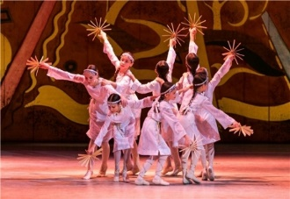
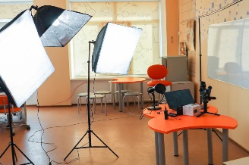
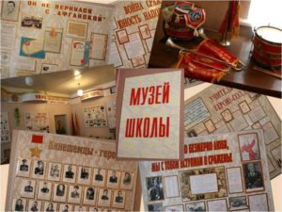
Творчество
Основные проекты в области творчества, результаты и перспективы
Школьный пресс-центр (газета, телевидение, журнал). Региональный проект «Формирование благоприятной медиаобразовательной среды в системе общего образования Томской области» (региональная сеть до 44 Центров, медиаобразовательные программы доп.образования и внеурочной деятельности, до 80 программ)
Школьный музей (музейные комнаты) и музейная педагогика. На 01.06.2022 действует – 165 школьных музеев; до конца 2022 г. – 180
К 2024 г. – во всех школах
Всероссийский проект «Большая перемена». Цель - выявление и формирование сообщества школьников с активной жизненной позицией, лидеров мнения, которые не боятся проявлять себя, учиться новому и менять мир к лучшему в своем сообществе, своей группе, школе, стране.
2020 г. - 68 полуфиналистов, 4 победителя
2021 г. – 43 полуфиналиста, 4 победителя 2022 г. – 61 полуфиналист *.
Школьный театр (театральная студия). До конца 2022 г. – 155 2023 г. – 230, 2024 г. – 307 (100%) .
Региональный подход – создание условий для развития творческих способностей детей от детского сада до выпускника школы
2022 г. в ДОУ действует 38 театральных студий, в УДО – 28
ВСЕГО: 221 детский театр/студия
25
25

Slide 26
Творчество
Основные проекты в области поддержки талантливых детей с ОВЗ и детей-инвалидов
Межрегиональная сибирская дистанционная предметная олимпиада школьников с ОВЗ
Цель - совершенствование и развитие дистанционного образования талантливых школьников с ограниченными возможностями здоровья
2020 г. - 687 участников (12 субъектов РФ)
2021 г. - 779 участников (15 субъектов РФ)
Инициатива ДОО ТО 2022 г.
Открытый межрегиональный конкурс-фестиваль «Как прекрасен этот мир»
Открытый межрегиональный Фестиваль для детей с ограниченными возможностями здоровья и детей-инвалидов
«Театр твоего успеха»
Цель - культурная адаптация детей-инвалидов и детей с ограниченными возможностями здоровья через общение и творчество, развитие равных возможностей по реализации творческих способностей, обеспечение доступной творческой социокультурной среды, объединяющей всех членов общества и содействующей развитию процессов инклюзии и интеграции в Томской области
Цель - социальная интеграция детей с нарушениями слуха, развитие равных возможностей по реализации творческих способностей, создание условий для выявления творчески одаренных детей с нарушениями слуха и оказание им действенной помощи в занятиях творчеством
26
26

Slide 27
Готовность региональной системы общего образования к реализации проекта «Школа Минпросвещения России» и
задачи на 2022-2023 уч.год
ТВОРЧЕСТВО
региональный текущий показатель 6*
Задачи
на 2022- 2023 уч.год:
Создать условия для развития в образовательных организациях школьных хоров, театров, пресс-центров, музеев, творческих коллективов, в т.ч. музыкальных
Создать условия для участия обучающихся во Всероссийском конкурсе «Большая перемена»
Совершенствовать систему конкурсов, олимпиад, фестивалей, конференций на школьном, муниципальном уровнях с учетом региональных проектов/программ, Перечня Министерства просвещения РФ и Минобрнауки РФ
Расширить перечень программ дополнительного образования с использованием сетевого принципа взаимодействия с открытыми площадками в рамках НП «Образование»
Формировать позитивную событийную повестку в медиасреде
Достигли
Достигли частично
Система конкурсов, олимпиад, фестивалей, конференций
Школьный музыкальный коллектив
«Большая перемена»
Школьный хор
Школьный театр
Школьный пресс-центр (газета, телевидение, журнал)
Школьный музей и музейная педагогика
Школа полного дня: внеурочная деятельность и дополнительное образование
27
*Региональная самодиагностика по критерию: 6 из 8 (средний уровень)
27

Slide 28
Готовность региональной системы общего образования к реализации проекта «Школа Минпросвещения России»
ЗДОРОВЬЕ
региональный текущий показатель 5*
Достигли
Достигли частично
Профилактика употребления ПАВ (наркотики, алкоголь, табак)
Медицинское сопровождение, вакцинация
Школьные спортивные команды
Горячее питание (единое меню, родительский контроль)
Летний оздоровительный лагерь (профильные смены)
Популяризация выполнения норм ГТО
Единые инструменты мониторинга здоровья обучающихся
Единые рекомендации по здоровьесбережению в школе, в том числе при занятиях за ПК
Не достигли
Психогигиенические и психопрофилактические мероприятия, ограничение использования мобильных телефонов
Доступность спортивной инфраструктуры для семей с детьми (во внеклассное время)
28
Региональная самодиагностика по критерию: 5 из 10 (средний уровень)
28

Slide 29

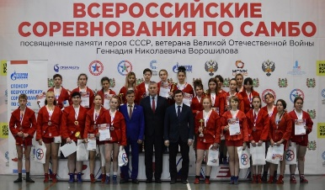
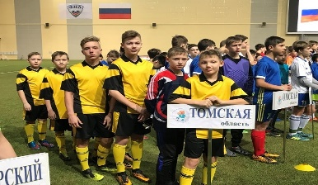
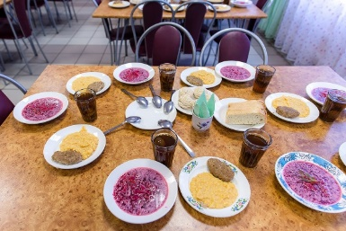
Здоровье
Основные проекты в области здоровья: результаты и перспективы
ШСК – Всероссийский реестр ШСК, Томская область 70% школ (215 школ в реестре)
Подали заявки 256 из 307 общеобразовательных организаций (данные на 15.08.2022)
До конца 2022 г. – 80% школ в реестре, до конца 2023 г. -100% школ
Школьные спортивные команды во Всероссийских спортивных соревнованиях –Президентские спортивные состязания, Президентские спортивные игры
Горячее питание (единое меню, родительский контроль)
Приоритеты школ Томской области в спортивной направленности: волейбол, баскетбол, шахматы/шашки, легкая атлетика, футбол, настольный теннис, лыжи, лапта, самбо
Новое региональное участие во всероссийских спортивных проектах: с 01.09.2022 – «Футбол в школе» во всех муниципалитетах Томской области, 34 школах
Региональный проект «Привитие интереса и достижение спортивных результатов в футболе у детей во взаимодействии детского сада, школы и ДЮСШ» (Зырянский район)
29
29

Slide 30
Готовность региональной системы общего образования к реализации проекта «Школа Минпросвещения России»
УЧИТЕЛЬ
региональный текущий показатель 6*
Задачи
на 2022- 2023 уч.год:
1. Формирование регионального методического актива – сообщества региональных методистов для осуществления помощи и поддержки педагогам
2. Актуализировать комплекс мер по обеспечению кадрами ДОУ, ОО, УДО
3. Стимулировать развитие профессиональных сообществ, ассоциаций педагогов (в т.ч. метапредметных); поддерживать развитие экспертного сообщества профессионально-педагогических конкурсов
4. Способствовать созданию условий (кадровых, материально-технических, методических) для овладения педагогическими работниками и управленческими кадрами современными образовательными цифровыми ресурсами
Достигли
Достигли частично
Развитие и повышение квалификации
Единое штатное расписание
Методическое сопровождение педагогического состава
Система наставничества
Участие педагогов в конкурсном движении
Единый реестр профессиональных конкурсов
Система материального и нематериального стимулирования
Школьная команда
30
Региональная самодиагностика по критерию: 6 из 8 (приближено к полному уровню)
30

Slide 31
Готовность региональной системы общего образования к реализации проекта «Школа Минпросвещения России»
ШКОЛЬНЫЙ КЛИМАТ
региональный текущий показатель 2*
Достигли
Достигли частично
Кабинет педагога-психолога для проведения коррекционно-развивающих занятий и проведения консультаций
Психологический комфорт для всех (психолог, логопед, дефектолог, медсестра)
Антибуллинговые программы
Зона отдыха (школа полного дня)
Создание «Центра здоровья» (бассейн; танцевальные классы; соляная пещера; кабинетНаш организм» (изучение питания); скалодром; интерактивная комната (комната тишины)
Эмоциональная поддержка в период сдачи экзаменов
Креативные пространства (специальные наставники организуют конкурсы/ фестивали/ конференции, привлекают к подобной деятельности учеников)
31
*Региональная самодиагностика по критерию: 2 из 7 (базовый уровень)
31

Slide 32
Система работы по профилактике в общеобразовательных организациях
Разработка методических рекомендаций педагогическим работникам по предотвращению травли и их внедрение в работу общеобразовательных организации
Общепрофилактическая антибуллинговая работа со школьниками
Организация родительского просвещения по противодействию и преодолению травли
Карта действий по организации работы, направленной на профилактику и противодействие травли в ОО Томской области
Совместно с уполномоченным по правам ребенка в ТО
С 01.09.2022 года
Общепрофилактическая работа, направленная на профилактику и противодействие травли
Службы примирения и медиации
Задачи
на 2022- 2023 уч.год:
1. Обеспечение эффективной работы служб медиации
2. Реализация Комплексного плана противодействие идеологии терроризма и экстремизма
3. Реализация межведомственного плана профилактики суицидального поведения
4. Родительский всеобуч. Вовлечение родителей в профилактическую работу
5. Профилактика буллинга
20 МО – 100%
269 служб в школах - 87,6%
Участники
676 дети
715 педагоги
147 родители
Рассмотрено более 500 случаев
Доля несовершеннолетних,
состоящих на различных видах учета от общего количества обучающихся
2020- 2021
2021-2022
Профилактика аутодеструктивного поведения
Реализация Межведомственной программы
по профилактике суицидального поведения
у несовершеннолетних в Томской области
2021- 2025 г.г.
(ДОО ТО, КДНиЗП, ДВСД, ДЗО, ДПО, ДМПФКС, ВУЗы, УМВД, ОМСУ)
Обучающие семинары, лекции, КПК для педагогических и руководящих работников – 323 участника
Информационно-просветительские мероприятия медиативной направленности- более 5000 несовершеннолетних
Вебинары
для родителей –
более 600 просмотров
32
32

Slide 33
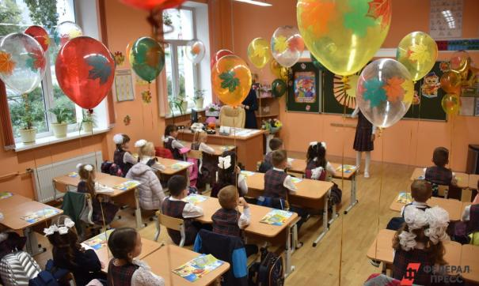
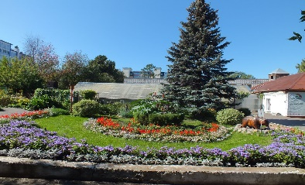
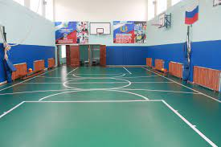
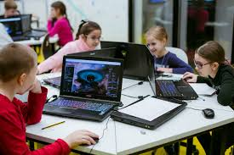
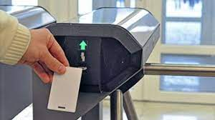
Готовность региональной системы общего образования к реализации проекта «Школа Минпросвещения России»
ОБРАЗОВАТЕЛЬНАЯ СРЕДА
региональный текущий показатель 8*
Достигли
Достигли частично
ЦОС (поддержка всех активностей)
Трансформируемое зонированное пространство, архитектурная доступность
«Белый интернет», ограничение использования мобильных телефонов
Школьное кафе
Кванториум/Точка роста
Сцена (театр, конференция, фестиваль)
Спортивная инфраструктура
Школьный сад (огород)
Государственное общественное управление
Комплексная безопасность
Библиотека/Медиацентр
Единые подходы к штатному расписанию
(количество административного персонала на контингент, узкие специалисты)
33
*Региональная самодиагностика по критерию: 8 из 12 (средний уровень)
33

Slide 34
Школы Томской области в самодиагностике в рамках проекта «Школа Минпросвещения России»
Участие школ Томской области в самодиагностике на соответствие требованиям «Школы Минпросвещения России»
+ прошли самодиагностику :
Прошли самодиагностику 23 ОО –участники проекта «Модернизация школьных систем образования» (условие Министерства просвещения РФ)
МАОУ СОШ № 46 г.Томска как новый строящийся объект
Школа Минпросвещения России
МАОУ Школа "Эврика-Развитие" Г. Томска
МАОУ Школа "Перспектива"
ОГАОУ "Губернаторский Светленский Лицей"
МБОУ Академический лицей им. Г. А. Псахье г.Томска
МАОУ Гуманитарный лицей г.Томска
С 01.09.2022г. войдут в число пилотных школ РФ по апробации проекта
7 школ Томской области
34
34

Slide 35
Готовность региональной системы общего образования к реализации проекта «Школа Минпросвещения России»
Участие школ Томской области в самодиагностике на соответствие требованиям «Школы Минпросвещения России»
Задачи на 2022 - 2023 уч.год по готовности вхождения в проект «Школа Минпросвещения России»
Задачи
Провести самодиагностику муниципальной системы образования
Провести самодиагностику каждой образовательной организации
На основе дефицитов, выявленных по итогам проведения самодиагностики, разработать «дорожные карты» по повышению уровня соответствия модели «Школа Минпросвещения России» управленческими командами МОУО/образовательными организациями
Обсудить пути актуализации программы развития муниципальной системы образования/образовательных организаций в контексте дальнейшего развития проекта
Сформировать план реализации проекта в муниципалитете, выявить риски его эффективной реализации и способы минимизации рисков
35
35

Slide 36
Третья государственная стратегическая задача развития общего образования
Дошкольное образование
Общее образование
Дополнительное
образование
детей
Профессиональное
образование
Внедрение федеральной государственной информационной системы «Моя школа»
36
36
36
36

Slide 37

Внедрение федеральной государственной информационной системы «Моя школа»
Стратегия цифровой трансформации образования
Целевые показателя | Целевое значение (факт) | Целевое значение (план 2021-22 уч.г.) | Инструмент достижения показателя
Доля учащихся, по которым осуществляется ведение цифрового профиля | 95,4% | 100% к 01.09.2021 | СГО
Доля учащихся, которым предложены рекомендации по повышению качества обучения и формированию индивидуальных траекторий с использованием данных цифрового портфолио учащегося | 9,1% | 50% к 01.01.2022 100% к 01.09.2022 | СГО
Доля пед. работников, получивших возможность использования верифицированного цифрового образовательного контента и цифровых образовательных сервисов | 36,6% | 50% к 01.01.2022 100% к 01.09.2022 | АИС Педкадры ТО* + ЦОК
Доля учащихся, имеющих возможность бесплатного доступа к верифицированному цифровому образовательному контенту и сервисам для самостоятельной подготовки | 39% | 50% к 20.12.2021 70% к 20.12.2022 | РЭШ+ЦОК
Доля заданий в электронной форме для учащихся, проверяемых с использованием технологий автоматизированной проверки | 100% | 100% | АИС Педкадры ТО* +ЦОК+СГО
37
АИС Педкадры ТО* внедрение в ОО ТО с 1.01.2022 г.

Slide 38
Внедрение федеральной государственной информационной системы «Моя школа»
Стратегия цифровой трансформации образования
Задачи
на 2022- 2023 уч.год:
Ведение цифрового профиля каждого обучающегося в едином электронном журнале и дневнике
2. Ведение цифрового портфолио каждого обучающегося в едином электронном журнале и дневнике
3. Введение учета, движения и аттестации педагогических кадров региона
4. Предоставление доступа и активное использование верифицированного цифрового контента обучающимися и педагогами
5. Совершенствование цифровых компетенций педагогических и управленческих кадров
Направления цифровой трансформации
1
2
Формирование современной инфраструктуры образовательных организаций
Реализация
в электронной
форме услуг
в сфере
образования
3
4
5
Реализация
в электронной форме функций
в сфере образования
Подготовка кадров
для работы в цифровой образовательной среде
Современное управление
на основе данных
ПРОЕКТЫ ЦИФРОВОЙ ТРАНСФОРМАЦИИ
Цифровой помощник ученика
Цифровое портфолио ученика
Цифровой помощник родителя
38

Slide 39

САМЫМ важным явлением в школе, САМЫМ поучительным предметом,
САМЫМ живым примером для ученика является САМ Учитель!
Адольф Дистервег

